Slide 1
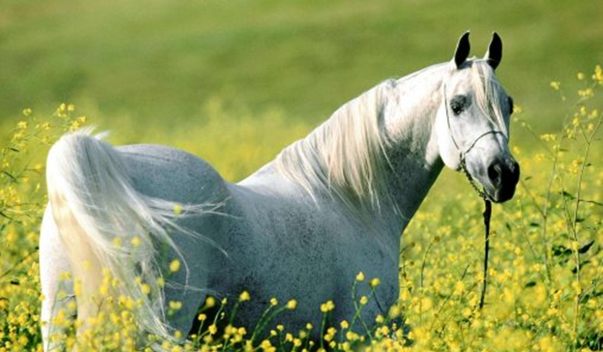
Володимир Дрозд
«Білий кінь Шептало»

Slide 2

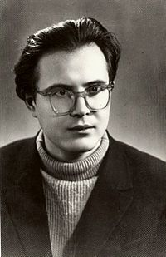
Портфоліо письменника:
Прізвище при народженні: Дрозд Володимир Григорович
Дата народження: 25 серпня 1939
Місце народження: с. Петрушин Чернігівської області
Дата смерті: 23 жовтня 2003р.
Місце смерті: Київ
Національність: українець
Мова творів: українська
Рід діяльності: письменник
Роки активності: 1959 –2003
Жанри: оповідання, новели, повісті

Slide 3

Основні твори — повісті й романи «Маслини» (1967), «Семирозум» (1967), «Ирій» (1974), «Катастрофа» (1968), «Спектакль» (1985), «Листя землі» (1985-1990 рр.; роман нагороджений Шевченківською премією у 1992 році.

Slide 4
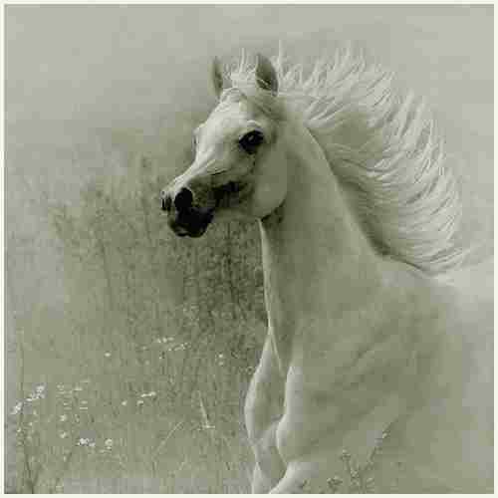
Білий кінь Шептало

Slide 5

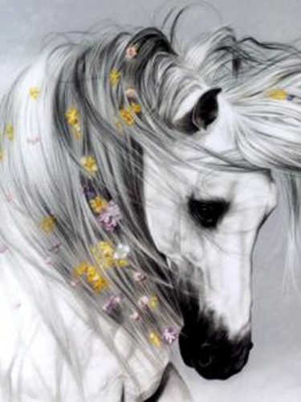
Життя закоротке для щастя, а задовге для терпіння.
Народна мудрість

Slide 6

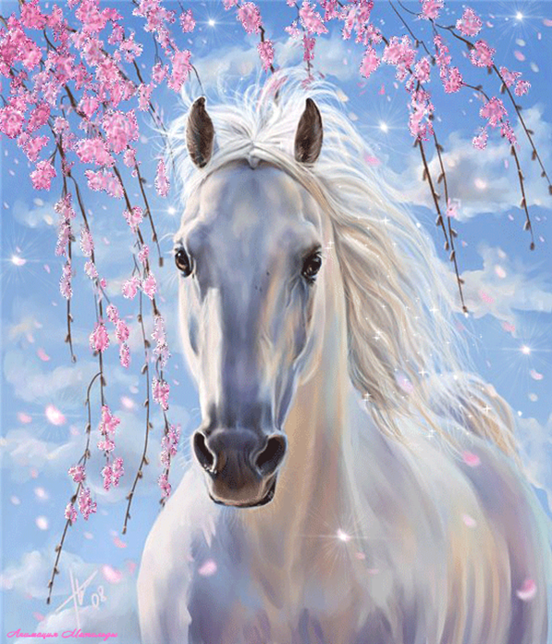
Тема: розповідь про буденне життя коня Шептала.

Slide 7
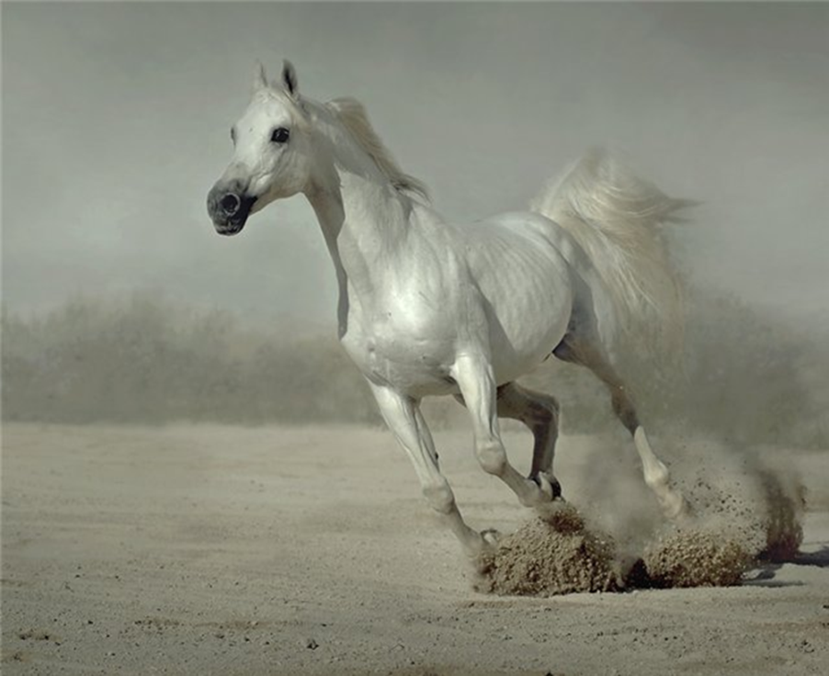
Ідея: возвеличення гармонії, яка простежується у взаємостосунках людини із світом тварин.

Slide 8
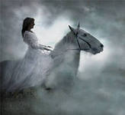
Основна думка: людина і природа — взаємопов’язані, бо становлять єдине ціле.

Slide 9

Жанр: оповідання.
Проблематика:
- людина в суспільстві;
- свобода і неволя;
- особистість і натовп;
- дійсність і мрія.

Slide 10

Композиція:
Експозиція: знайомство читача з конем.
Зав’язка: Степан з конем Шепталом вирушив за зеленим харчем для свиней.
Кульмінація: Шептало на волі, насолодження нею.
Розв’язка: повернення коня додому.

Slide 11
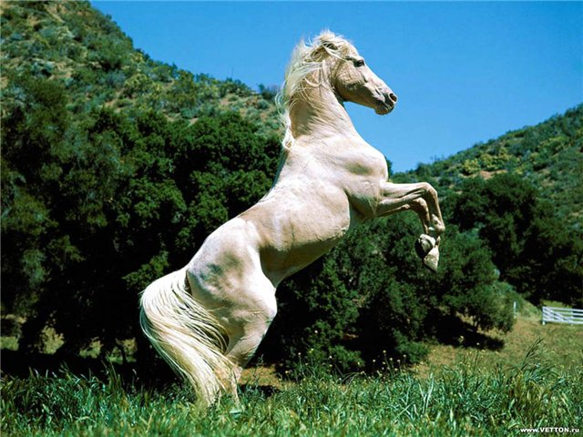
Лейтмотив твору:
краса природи належить тому, хто її розуміє, цінує, вшановує.

Slide 12
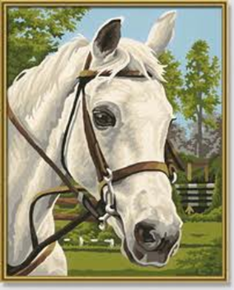
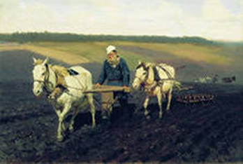
Головні герої оповідання«Білий кінь Шептало»:
кінь Шептало
конюх Степан

